Slide 1
Окружность 5 класс

Slide 2
1. Отметьте в тетради точку и назовите её буквой О.
2. Возьмите циркуль , раздвиньте «ножки» циркуля на расстояние 3 см.
О
3. Поставьте иголку циркуля в точку О, а другой «ножкой» циркуля проведите замкнутую линию.

Slide 3
Окружность – это замкнутая линия, состоящая из точек, которые одинаково удалены от центра.
О

Slide 4
М
Точка О –называется центром окружности
Отметим на окружности две точки А и М.
r
Соединим точки О и М, О и А.
О
Отрезки ОА и ОМ – называются радиусами окружности.
r
Радиус обозначается
латинской буквой r.
А
Радиус окружности – это отрезок, который соединяет центр окружности и точку на окружности.

Slide 5
Постройте в тетради две окружности с радиусом 2 см. Закрасьте внутреннюю область одной окружности.
O
O
Круг
Окружность
КРУГ – геометрическая фигура, состоящая из всех точек плоскости, находящихся внутри окружности (включая саму окружность).
ОКРУЖНОСТЬ – геометрическая фигура, состоящая из всех точек, расположенных на одинаковом расстоянии центра окружности.

Slide 6
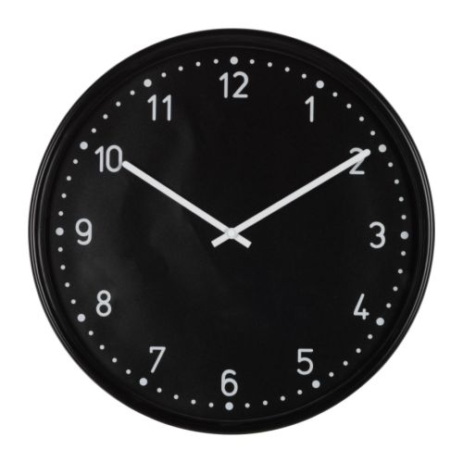
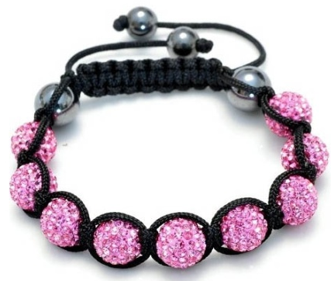
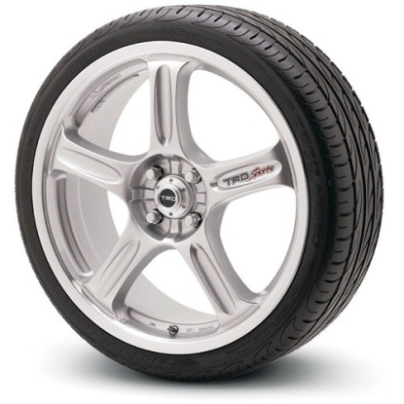
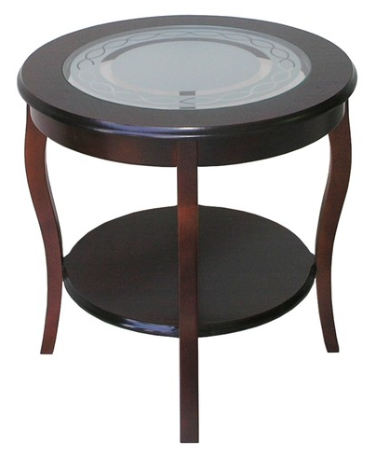
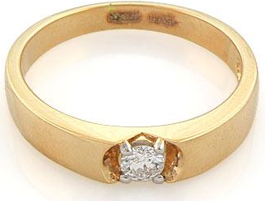
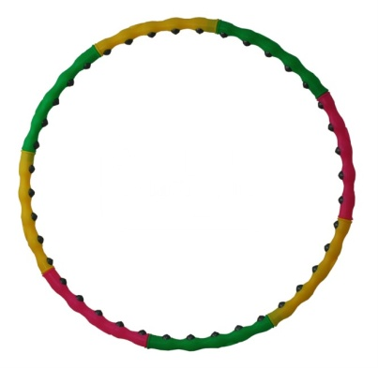
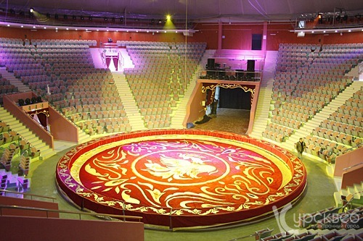
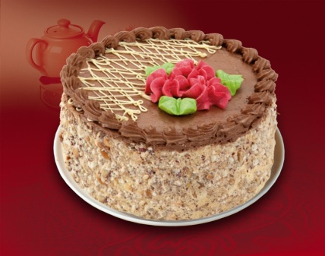
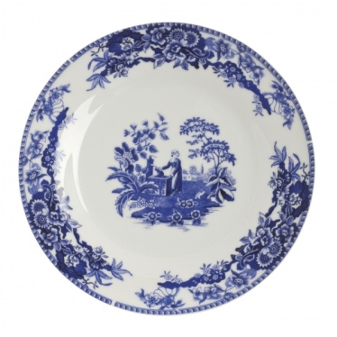
Какие предметы имеют форму круга, а какие имеют форму окружности?

Slide 7
М
Продлите отрезок АО до пересечения с окружностью.
К
Обозначьте точку пересечения буквой К.
Отрезок АК – называется диаметром окружности.
О
d
Диаметр обозначается латинской буквой d.
А
Диаметр окружности – это отрезок, соединяющий две точки на окружности и проходящий через её центр.

Slide 8
М
К
Соедините точки
М и К, А и М.
Отрезки МК и АМ называются хордами окружности.
О
А
Хорда – это отрезок, соединяющий две точки на окружности.

Slide 9
Назовите все радиусы, диаметры и хорды окружности.
С
В
D
O
А
E
L
F
K

Slide 10
Нарисуйте окружность с центром в точке О.
Отметьте на окружности две точки А и В.
О
Точки А и В разделили окружность на две части, которые называются дугами окружности.
А
В
Дуга окружности – это часть окружности
между точками А и В.

Slide 11
С
Назовите все дуги на окружности:
O
А
М
Р
K

Slide 12
B
C
K
Назовите точки,
лежащие на окружности.
A
D
X
Назовите точки,
не лежащие на окружности.
T
О
E
L
Y
Назовите точки,
лежащие на круге.
N
Z
F
P
S
M

Slide 13
Тест
Вариант 1
А1. Как называется отрезок АВ на чертеже №1?
1) диаметр окружности
2) радиус окружности
3) хорда окружности
А2. Выберите верное продолжение высказывания:
Радиус окружности – это отрезок, который…
1) соединяет две любые точки окружности
2) соединяет центр окружности с любой точкой окружности
3) соединяет две точки окружности и проходит через центр окружности
А3. Может ли окружность имеет два диаметра разной длины?
1) может
2) не может
3) затрудняют ответить
Вариант 2
А1. Как называется отрезок АВ на чертеже №2?
1) хорда окружности
2) диаметр окружности
3) радиус окружности
А2. Выберите верное предложение высказывания:
Диаметр окружности – это отрезок, который…
1) соединяет две любые точки окружности
2) соединяет центр окружности с любой точкой окружности
3) соединяет две точки окружности и проходит через центр окружности
А3. Может ли окружность иметь два радиуса разной длины?
1) может
2) не может
3) затрудняюсь ответить
1
2

Slide 14
Молодцы!

